Slide 1


Verstehe!
Präsentation Bayer AG
Leverkusen, den 19.03.2014
Prof. Dr. Wolfgang Wicht
Maximilian Busch, B.Sc.
Sebastian Zimmermann, B.Sc.

Slide 2
Agenda
1
Kernfunktionen
2
Architektur
3
Demonstration

Slide 3
Was ist „Verstehe!“
Web-based integrated application system for authoring, reviewing, editing, publishing and consuming of user-generated multi-media knowledge units for exploring, briefing, training
Notes:
Herausgeber-Funktionen
Chefredakteur-Funktionen
Fachredakteur-Funktionen
Erweiterte Autor-Funktionen (Dokumenten- und Quelltext-Bereitstellung)
Erweiterte Recording-Funktionen (u.a. Auswahl Mikrofon, Maushervorhebung)
Erweiterte Administrationsfunktionen
Embed-Funktion
Notification-Funktion
Multi-Instanz-Fähigkeit (noch nicht vollautomatisiert)

Slide 4
Funktionsaspekte
Authoring: Nutzer-getriebene Erstellung/Änderung/Löschung von Beiträgen
z.B. „Knowledge Unit“ (Container mit Metadaten) mit Video/Screencast (Medium, Container-Inhalt) sowie Bereitstellung von Dokumenten
Editing: Domänenübergreifende („Master Editing“) und domänenspezifische Redaktion („Domain/Topic Editing“) sowie Qualitätssicherung („Reviewing“) von Beiträgen
z.B. Erstellen und Ändern der Themen-Taxonomie; Reviewing von Knowledge Unit Candidates; Pflege einer „Topic Landing Page“; Beantwortung von Fragen
Publishing: Herausgabe von „Knowledge Sites“
z.B. Anlegen, Konfigurieren und Veröffentlichen von „Knowledge Sites“
Consuming: Nutzung der bereitgestellten Beiträge
z.B. Ansicht eines Screencasts, Lesen von Dokumenten/Codesnippets, Bearbeitung eines Trainings und Quiz

Slide 5
Zwecke
Exploring: Nutzer-initiiertes selektives „Verstehen“ eines Sachverhalts („pull“)
z.B. Anleitung für eine Konfiguration in einem Anwendungssystem
Briefing: Unterrichtung/Kurzeinweisung zu einem Ereignis/Sachverhalt, das an eine konkrete Zielgruppe gerichtet ist („Allocation Group“) und den entsprechenden Adressaten zugeteilt wird („push“)
z.B. Mitteilung mit Kurzübersicht von neuen Features eines Release
Training: Domänenspezifische, systematische Vorbereitung auf operative Aufgaben, die an eine konkrete Zielgruppe gerichtet sind („Allocation Group“) und den entsprechenden Adressaten zugeteilt werden („push“)
z.B. Anleitung für die Nutzung eines Anwendungs­systems

Slide 6
Kernfunktionen
User-driven Knowledge Building
Nutzer („jeder kann ein Experte sein“) erstellen Wissensbeiträge (u.a. Filme aus Screencasts und Videos, Dokumente) für Nutzer
Notes:
Herausgeber-Funktionen
Chefredakteur-Funktionen
Fachredakteur-Funktionen
Erweiterte Autor-Funktionen (Dokumenten- und Quelltext-Bereitstellung)
Erweiterte Recording-Funktionen (u.a. Auswahl Mikrofon, Maushervorhebung)
Erweiterte Administrationsfunktionen
Embed-Funktion
Notification-Funktion
Multi-Instanz-Fähigkeit (noch nicht vollautomatisiert)

Slide 7
Kernfunktionen
Zero Client & Zero Configuration Recording
Filme (Screencasts, Videos) ohne technische Einstiegshürden und Schulungsaufwand erstellen
Notes:
Herausgeber-Funktionen
Chefredakteur-Funktionen
Fachredakteur-Funktionen
Erweiterte Autor-Funktionen (Dokumenten- und Quelltext-Bereitstellung)
Erweiterte Recording-Funktionen (u.a. Auswahl Mikrofon, Maushervorhebung)
Erweiterte Administrationsfunktionen
Embed-Funktion
Notification-Funktion
Multi-Instanz-Fähigkeit (noch nicht vollautomatisiert)

Slide 8
Kernfunktionen
Integrated Authoring & Reviewing Workflow
Qualitätssicherung von Wissensbeiträgen (Filme, Dokumente) über „Double Blinded Reviews“

Slide 9
Kernfunktionen
Integrated Editing Framework
Unterstützung redaktioneller Aufgaben, um für die Nutzer-getriebene Inhaltserstellung eine Moderation und Kontrolle zu ermöglichen

Slide 10
Kernfunktionen
Continuous Knowledge Management Role Model
Administratoren, Herausgeber, Chefredakteure, Fachredakteure, Kritiker, Autoren

Slide 11
Rollenmodell
Administrator
Erstellt Mandanten
Definiert technische Parameter
Überwacht Anwendungsereignisse
Herausgeber
Definiert funktionale Parameter
Erstellt Verstehe! Sites
Ernennt Chefredakteure
Chefredakteur
Erstellt Themenwelt-Taxonomie und Landing Pages
Ernennt Fachredakteure und Kritiker (alternativ über einen Reputationsprozess)
Überwacht Publikations- und Gutachtenprozesse
Erstellt Briefings & Promotions
Fachredakteur
Erstellt und pflegt Themenbereiche, Landing Pages, Filmlisten, Abzeichen (Release 2), Trainings (Release 2)
Ist auch als Autor und evtl. als Kritiker tätig
Kritiker
Erstellt Filmkritiken
Ist auch als Autor und evtl. als Fachredakteur tätig
Autor
Erstellt Themen, Filme, Dokumente, Empfehlungen, Fragen & Antworten

Slide 12
Kernfunktionen
Fully automated Multi-Screen & Multi-Codec Media Production
Automatische Produktion von Filmen im Corporate Design in mehreren Auflösungen (Desktop, Tablet, Smartphone) und Codecs

Slide 13
Kernfunktionen
Multi Device / Screen Support
Filme auf Desktops, Tablets und Smartphones ohne Strukturbruch ansehen

Slide 14
Kernfunktionen
Embedding in Corporate Web Sites
Filme in bestehende Web Sites einbinden

Slide 15
Kernfunktionen
Multi Tenancy & Multi Site Capability*
Mehrere Mandanten und Knowledge Sites (innerhalb der Mandanten) selbstständig anlegen und betreiben
* Release 2

Slide 16
Kernfunktionen
Reputation & Nomination System*
Nutzer können durch Inhaltserstellung und sonst. Aufgaben eine Reputation aufbauen; Reputationsbasierte Rollen-Nominierung (Nutzer kann Autor, Autor kann Kritiker, Kritiker kann Fachredakteur werden)
* Release 2

Slide 17
Wissensmedien
Reichweite
 | 1-to-1 | 1-to-many
asynchron | Screencast, Video, Dokument | Screencast, Video, Dokument
synchron | Peer-to-Peer Realtime Communication | Realtime Broadcast (Webinar)
✓
✓
Zeit zwischen Produktion und Konsumption

Slide 18
Agenda
1
Kernfunktionen
2
Architektur
3
Demonstration

Slide 19
Konzeptuelle Architektur des Anwendungssystems – Übersicht
Frontend Applications
Knowledge Management Application: Umfasst alle Module und Services der serverseitigen, webbasierten Anwendung zur Aufnahme, Redaktion und Auslieferung von multimedialen Wissenseinheiten
Recording Application: Umfasst alle Module und Services der clientseitigen Anwendung (RIA: Rich Internet Application) zur Aufzeichnung und zum Upload von multimedialen Wissensmedien (Screencasts, Videos)
Backend Applications
Media Production Application: Umfasst alle Module und Services der serverseitigen Anwendung zur Produktion der multimedialen Wissensmedien (z.B. Conversion, Assembling)
Recommender Application (alpha): Umfasst alle Module und Services der serverseitigen Anwendung zur Empfehlung von Themen und Filmen (z.B. Collaborative Filtering)
Infrastructure Administration Application: Umfasst alle Module und Services der serverseitigen Anwendung/Skripte zur Steuerung und Überwachung des kompletten Anwendungssystems benötigt werden (z.B. Resource Allocation, Logging)

Slide 20
Konzeptuelle Architektur – Frontend Applications: Modules & Services
Knowledge Management Application
Authoring Module: Seiten und Dienste zur Erstellung von multimedialen Wissenseinheiten (Knowledge Units)
Authoring Pages: Seiten mit Formularen und Funktionen für Autoren
Pre-Assembling Service: Strukturierung und Zusammenstellung des Films aus Szenen
Upload Service: Upload von Videos (falls außerhalb der Anwendung Videos erstellt wurden) und Dokumenten (z.B. Office-Dokumente)
Parsing Service: Parsing von Code Snippets mit Syntax Highlighting
Viewing Module: Seiten und Dienste zur Suche, Information und Auslieferung von Wissenseinheiten
Viewing Pages: Seiten mit Formularen und Funktionen für Betrachter
User Administration Service: Registrierung, Login, sowie das Editieren von vorhandenen Nutzerdaten
Search Service: Volltextsuche in Wissensbeiträgen
Filtering Service: Filterung von Inhalten nach Kategorien
Streaming Service: Online-Videoplayer für Streaming-Medien (Videos, Screencasts)

Slide 21
Konzeptuelle Architektur – Frontend Applications: Modules & Services
Editing Module: Seite und Dienste zur Redaktion der Inhalte
Editing Pages: Seiten mit Formularen und Funktionen für Redakteure
Site Management Service: Eine Site entspricht einer Domäne inklusive aller Haupt- und Unterkategorien. Über die Site-Verwaltung kann ein Redakteur die Metadaten einer Site ändern (z.B. Beschreibungen).
Taxonomy Service: Dient der Verwaltung der Themen-Taxonomie
Reviewing Service: Dient der redaktionellen Qualitätssicherung von Wissensbeiträgen
Reputation Service (Release 2): Berechnung des Reputationsgrades der End-Benutzer auf Grundlage eines Reputationsschemas
Course Service (Release 2): Erstellung von Online-Lernkursen aus Kombination mehrerer Wissenseinheiten
Certification Service (Release 2): Zertifizierung der End-Benutzer auf Grundlage eines Zertifizierungsschemas
Publisher Module: Seiten und Dienste für die Erstellung, Konfiguration und Veröffentlichung von neuen Verstehe! Sites
Publisher Pages: Seiten mit Formularen und Funktionen für Herausgeber
Customizing Services: Dienste für Änderungen von Site-spezifischen Konfigurations-parametern (z.B. Parameter Recording Application, Media Production Templates)
Site Meta Data Service: Dienste für die Nominierung von Chefredakteuren, der Definition von Organisationsstrukturen, Beitragsniveaus und Zielgruppen

Slide 22
Konzeptuelle Architektur – Frontend Applications: Modules & Services
Recording Application
Graphical User Interface: Grafische Oberfläche mit Menüsteuerung der Aufnahme-Applikation
Screen Recording Service: Erzeugt eine Videoaufnahme des Benutzer-Bildschirms auf Grundlage von Screen Captures
Video Recording Service: Verwendet eine am Rechner des Benutzers angeschlossene Webcam zur Aufnahme von Videos
Audio Recording Service: Verwendet ein am Rechner des Benutzers angeschlossenes Mikrofon (oder eine Webcam) zur Aufnahme von Audiosignalen
Media Conversion Service: Konvertiert das aufgenommene Video in ein anderes Video-Format
Upload Service: Teilt die hochzuladenden Dateien in Fragmente variabler Größe und sendet diese an den Upload-Server
Logging Service: Zeichnet die Aktionen des Benutzers auf

Slide 23
Konzeptuelle Architektur – Backend Applications: Modules & Services
Media Production Application
Transformation Module: Services zur Transformation des hochgeladenen Videomaterials
Recoding Service: Umwandlung des Videomaterials aus einem Quellformat in ein anderes Zielformat
Transcoding Service: Änderungen an den Eigenschaften des Videomaterials (Beispiel: Bitrate)
Construction Module: Services zur Herstellung der zur Video-Konstruktion benötigten Artefakte
Media File Construction Service: Erstellt aus Base64-kodierten Zeichenketten Mediendateien eines gewählten Formats (Beispiel: MP3-Datei).
Video Construction Service: Erstellt aus vorgegebenen Bilddateien ein Video variabler Länge (Beispiel: Video-Intro / Video-Outro).
Filter Service: Fügt Filtereffekte zu Videos hinzu (Beispiel: Ein-/Ausblendeffekt eines Videos)
Branding Service: Fügt das Logo des Site-Betreibers in das Video der Wissenseinheit ein

Slide 24
Konzeptuelle Architektur – Backend Applications: Modules & Services
Assembling Module: Services zur Konstruktion eines Video-Wissensbeitrages
Animation Service: Übergangs-/Animationseffekte zwischen Intros, Sections & Outros
Assembling Service: Verbindet einzelne Video-Fragmente zu einer vollständigen Video-Wissenseinheit
Data Transfer Module: Services zum Transfer von Daten zwischen den Servern
Upload Service: Transfer von Daten vom System des Anwenders auf einen entfernten Server
Download Service: Transfer von Daten von einem entfernten Server auf das System des Anwenders
Messaging Module: Services für den Versand und Empfang von automatischen Nachrichten (z.B. Statusmeldung)
MOM Service: Austausch von Nachrichten über eine Message-Oriented Middleware (MOM)
WebSocket-Service: Austausch von Nachrichten über WebSockets
Logging Module: Services zur Protokollierung von System-Vorgängen
Log File Service: Speichert System-Vorgänge in Dateien auf der lokalen (virtuellen) Festplatte des Servers
Log Message Service: Sendet System-Vorgänge an die Knowledge Mgmt. Application

Slide 25
Konzeptuelle Architektur – Backend Applications: Modules & Services
Recommender Application (alpha)
Preprocessing Module: Services zur Aufbereitung der Log-Rohdaten für die Datenanalyse (Modelling)
Extraction Service: Extraktion von Daten aus den operativen Datenbanken
Transformation Service: Transformation der Datensätze
Loading Service: Laden und Historisierung der transformierten Daten
Modelling Module: Services, die für das Data Mining, insbesondere die Modellierung der Datensets erforderlich sind
Association Service: Anwendung von Assoziationsregeln auf die zuvor geladenen Daten
Classification Service: Klassifizierung der assoziierten Datensätze nach Klassifikationsregeln
Segmentation Service: Bildung von segmentierten Daten nach der Klassifizierung
Ensemble Service: Aggregationen mehrerer Data Mining-Modelle
Postprocessing Module: Nachbearbeitung der klassifizierten und segmentierten Datensätze
Evaluation Service: Bewertung der Güte der erzeugten Empfehlungsmodelle
Deployment Service: Bereitstellung der Ergebnisse für nachgeschaltete (Web-)Services

Slide 26
Konzeptuelle Architektur – Backend Applications: Modules & Services
Administration Application
Monitoring Pages: Seiten zur Live-Überwachung und Status-Übersicht von Services
Logging Pages: Seite zur Auswertung von Protokollierungen (Beispiel: Fehleranalyse des Webservers).
Global Monitoring Module: Überwachung aller Services von Front- & Backend Applications
Global Logging Module: Zusammenführung der Protokollierungs-Services von Front- & Backend Applications
Deployment Services (Release 2): Services für die automatische Bereitstellung von Applikationen/Modulen/Diensten inkl. der Software-Infrastruktur
Resource Allocation Services (Release 2): Service für die Bereitstellung von virtuellen Maschinen und Zuordnung von Infrastruktur-Ressourcen (CPU, Storage)

Slide 27
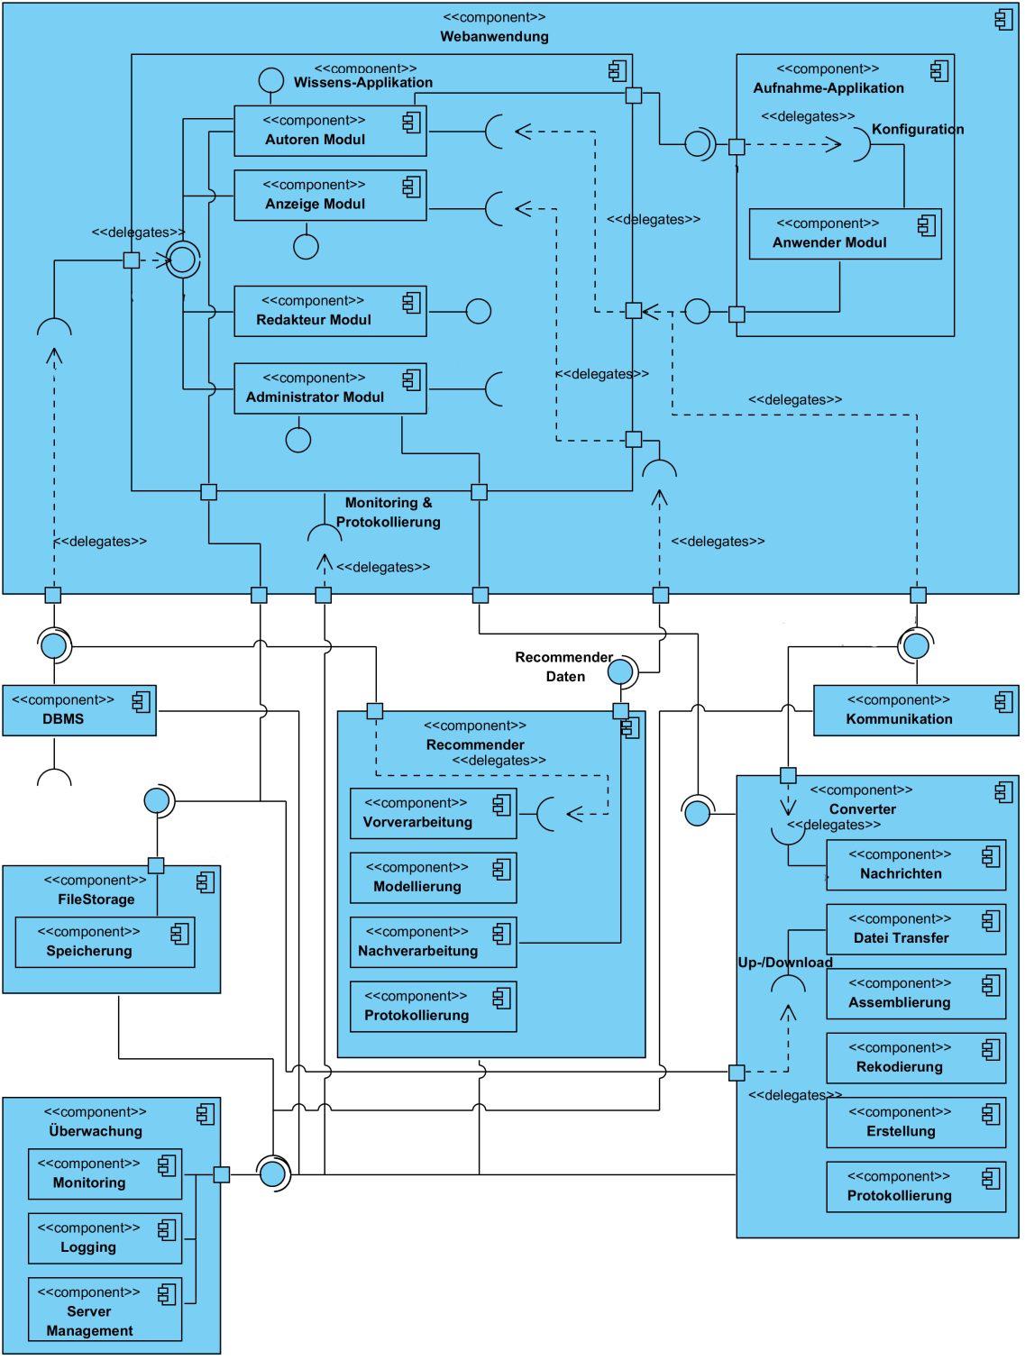
Anwendungs- architektur

Slide 28
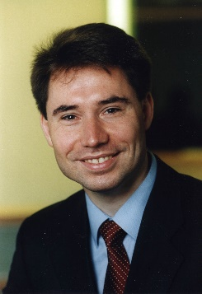


Kontakt
Prof. Dr. Wolfgang Wicht
E-Mail ww@web-computing.de
Mobil +49 177 9721441
Maximilian Busch, B.Sc. MIS
Geschäftsführer
E-Mail mb@web-computing.de
Fon +49 251 39655243
Mobil +49 151 54777070
Sebastian Zimmermann, B.Sc. MIS
Geschäftsführer
E-Mail sz@web-computing.de
Fon +49 251 39655243
Mobil +49 177 6563083

